Slide 1
Как мы провели лето!!! Подготовили ВОСПИТАТЕЛИ: Мельникова е.с. САВЕЛЬЕВА И. А.
МДОУ детский сад № 104

Slide 2
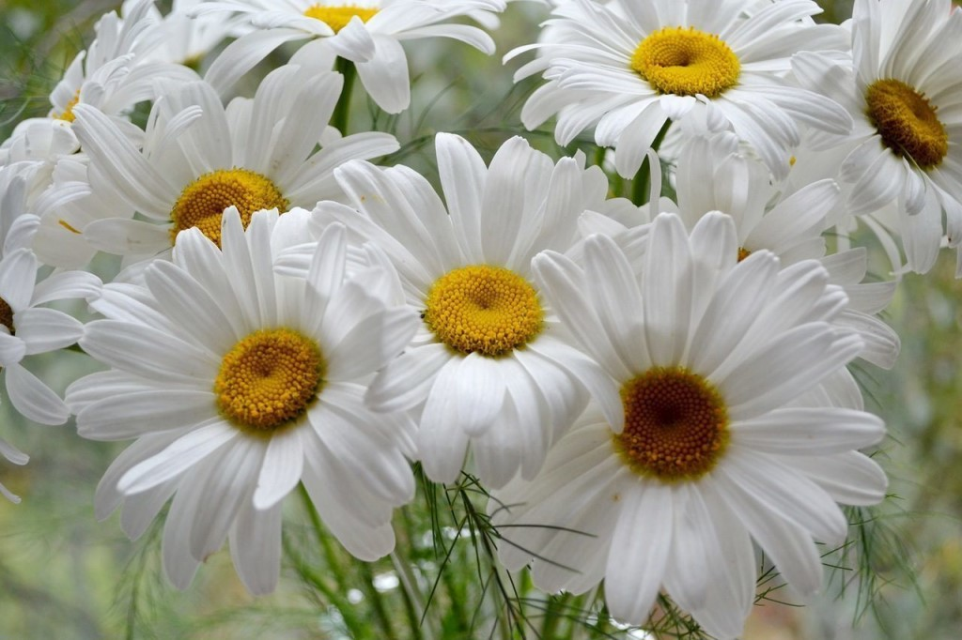

Slide 3
« Чтобы сделать детей умными и рассудительными, сделать их крепкими и здоровыми: пусть они работают, действуют, бегают, кричат, пусть они находятся в постоянном движении»
Жан. Жак Руссо
«Лучший способ сделать детей хорошими, это сделать их счастливыми»
Оскар Уальд

Slide 4
Задачи:
Создать условия, обеспечивающие оздоровление и безопасность детей в летний период;
Развивать познавательный интерес и культуру через исследовательскую и игровую деятельность;
Воспитывать привычку повседневной и физической активности;
Способствовать активному вовлечению родителей в образовательную , воспитательскую деятельность детского сада.

Slide 5
Зарядка на свежем воздухе!!!
Раз, два, три, четыре, пять, Время ножкам побежать, Спинке бодро разогнуться, Ручкам кверху потянуться. Десять раз присесть и встать, Чтобы расхотелось спать. Десять раз вперед нагнуться, Десять раз назад прогнуться. Нет нужней зарядки дела, Чтоб окрепли мышцы тела. Упражнений нет важней, Чтобы стал малыш сильней.

Slide 7
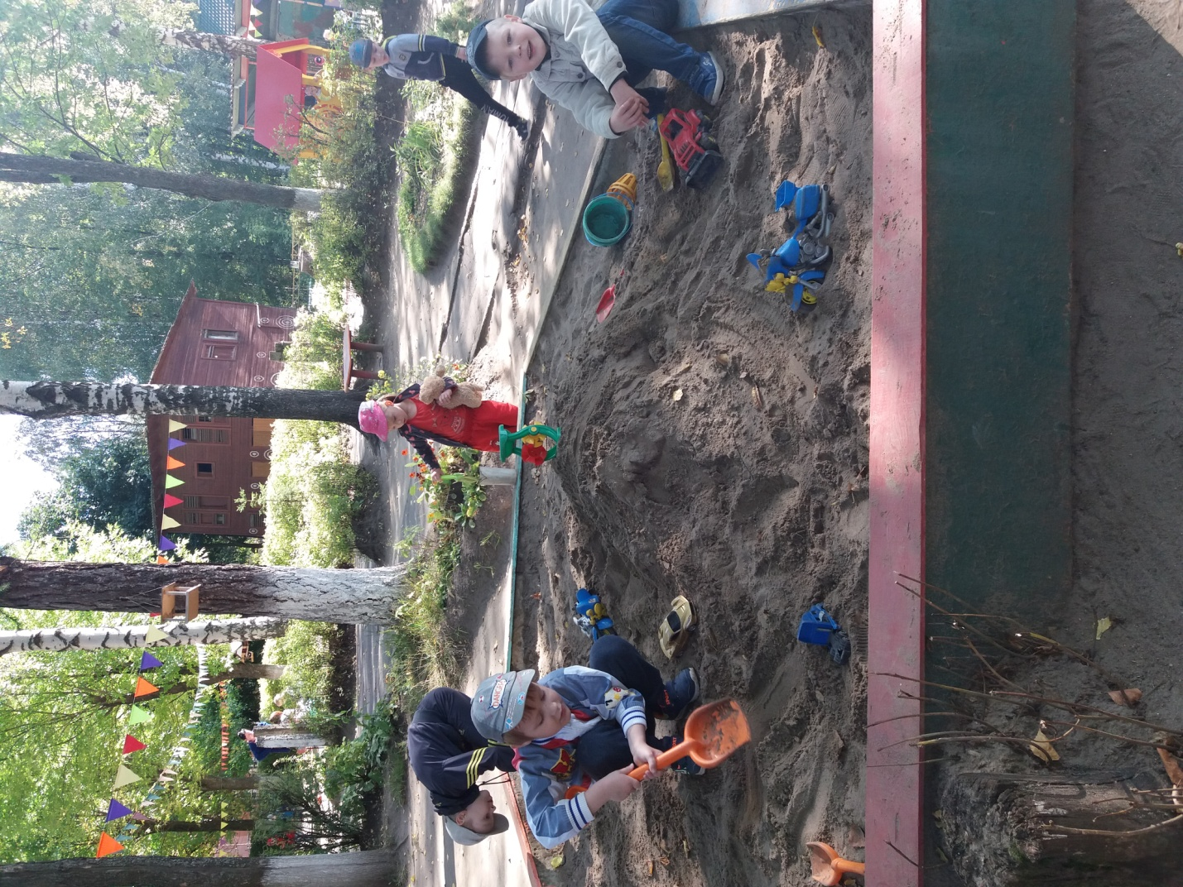
Игры с песком – любимое занятие детей!
Мы в песочнице играем,
Строим замок из песка,
Увлеклись, не замечаем,
Что носки полны песка!

Slide 8
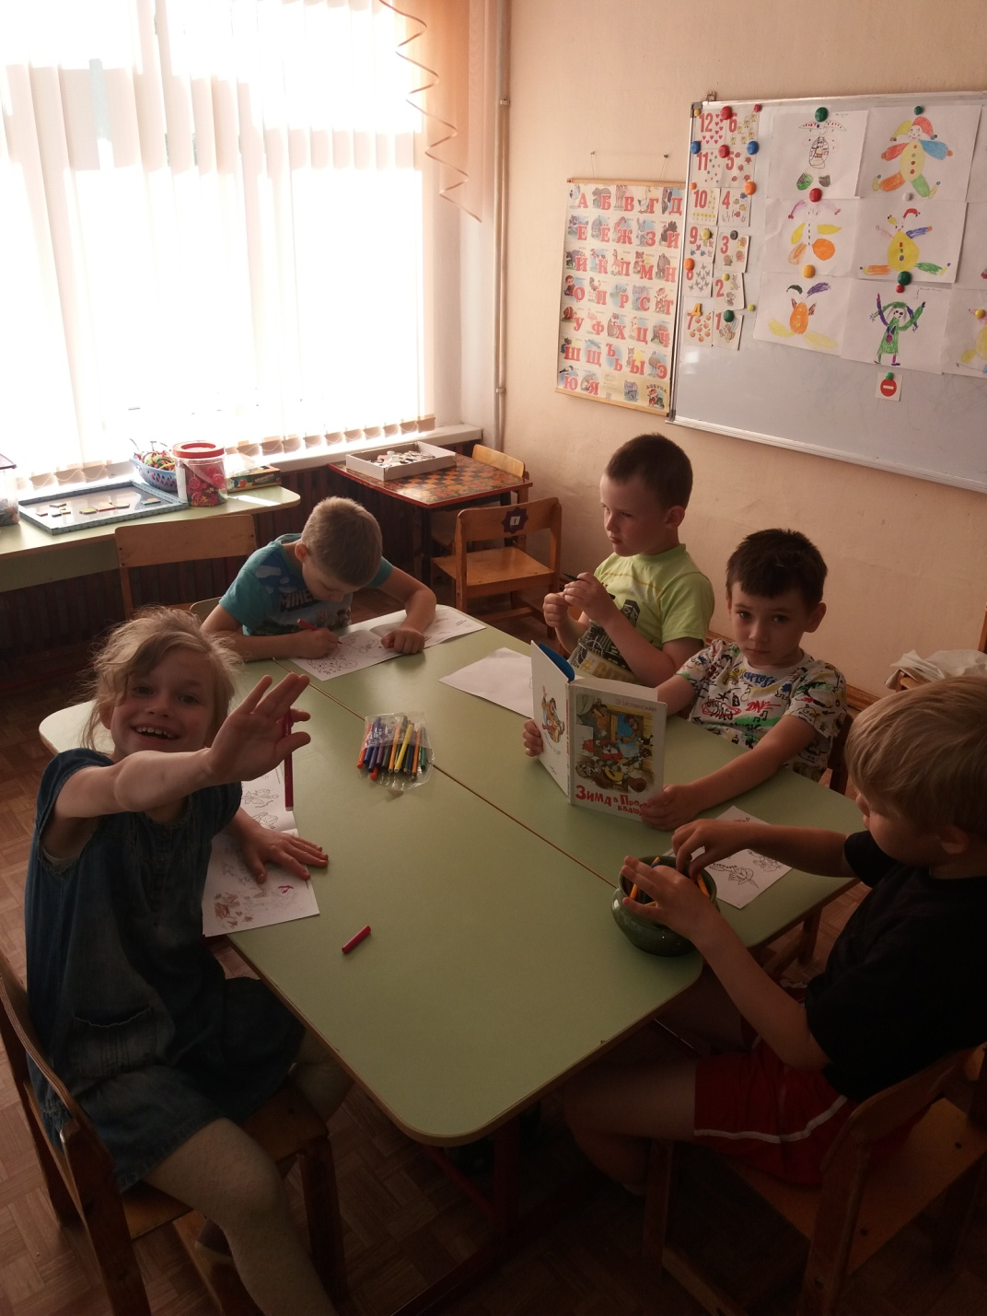
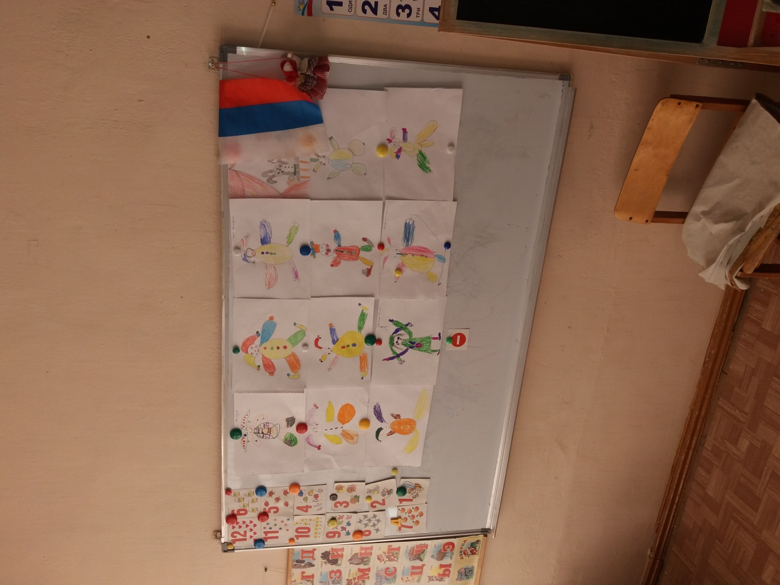
Мы рисуем!
Это правда,
Ну чего же тут скрывать?
Дети очень любят рисовать!

Slide 9
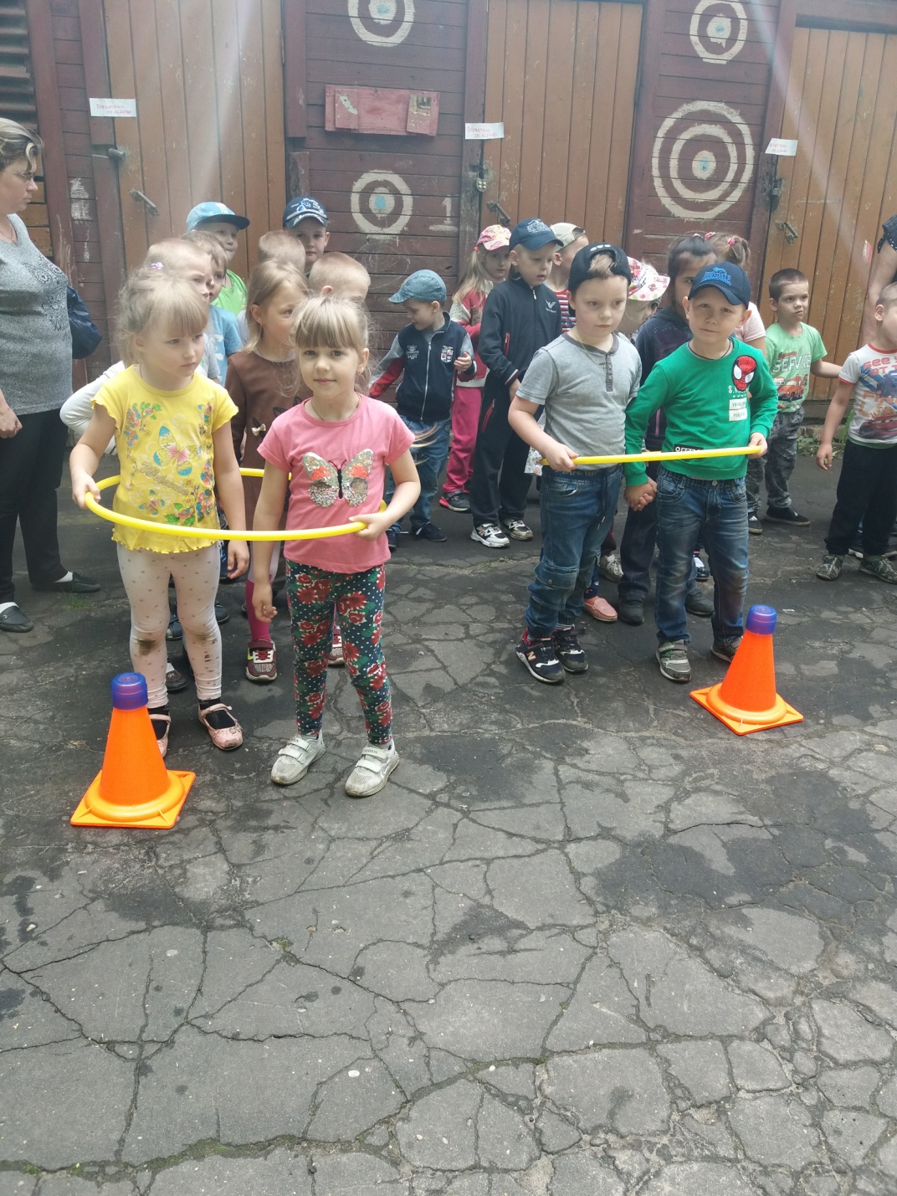
Спортивные мероприятия и развлечения!
Быть здоровым – это модно!
Дружно! Весело! Задорно!

Slide 10
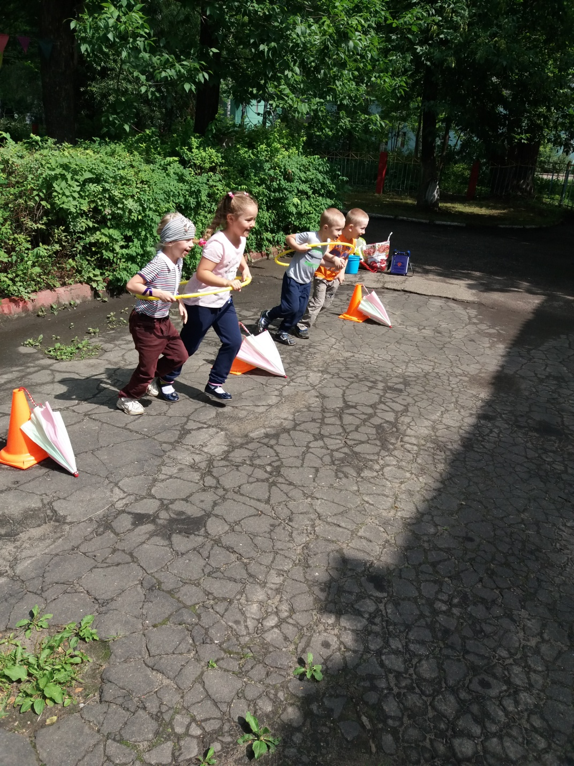
Чтоб проворным быть отлетом,
Проведём мы эстафету.
Будем бегать быстро, дружно.
Победить нам очень нужно!

Slide 11
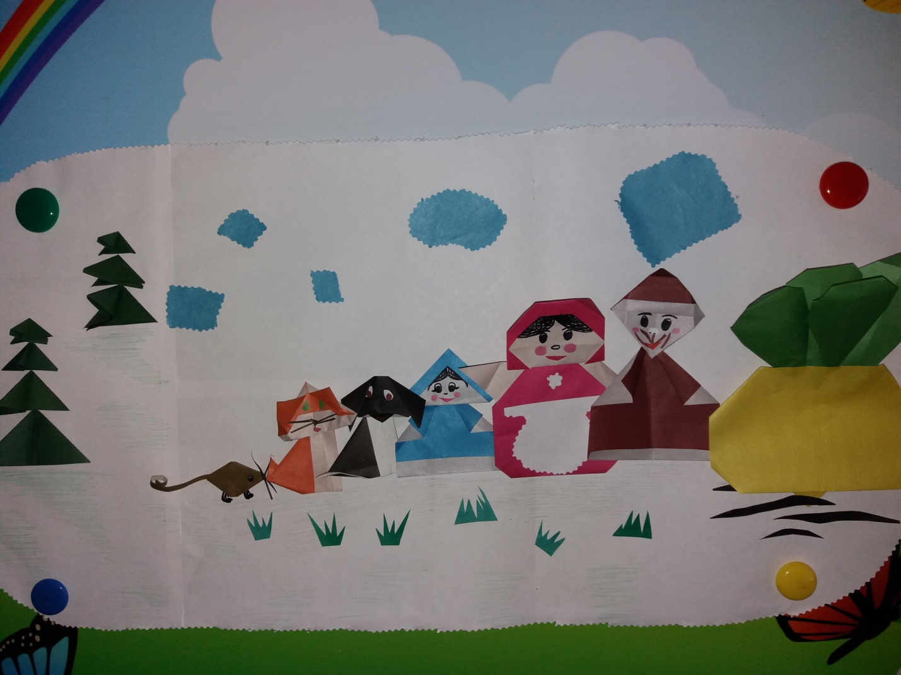
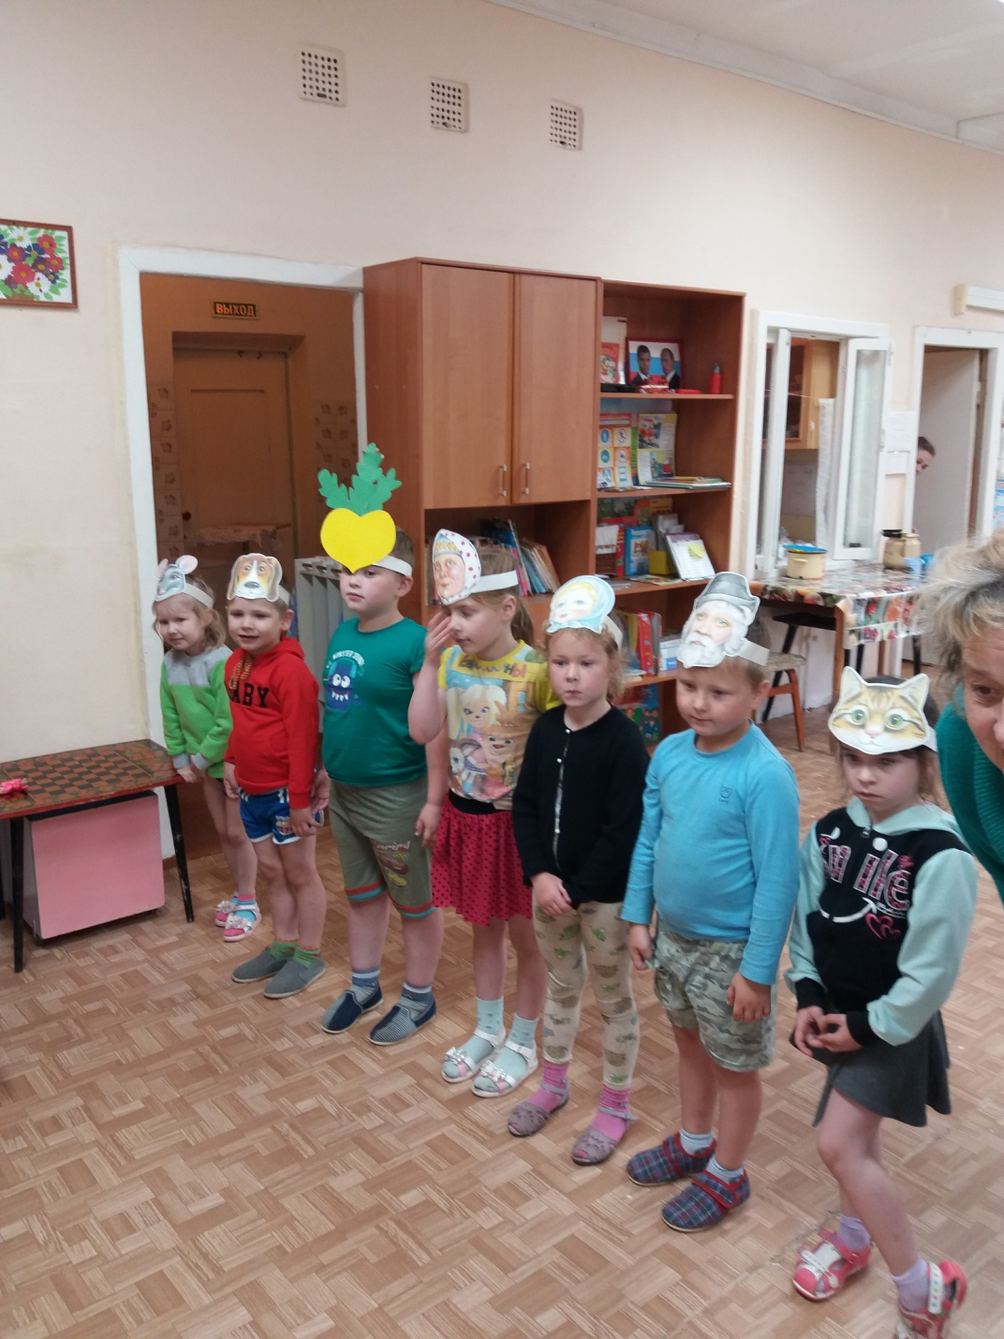
Тянут, потянут, вытянуть не могут…..

Slide 12
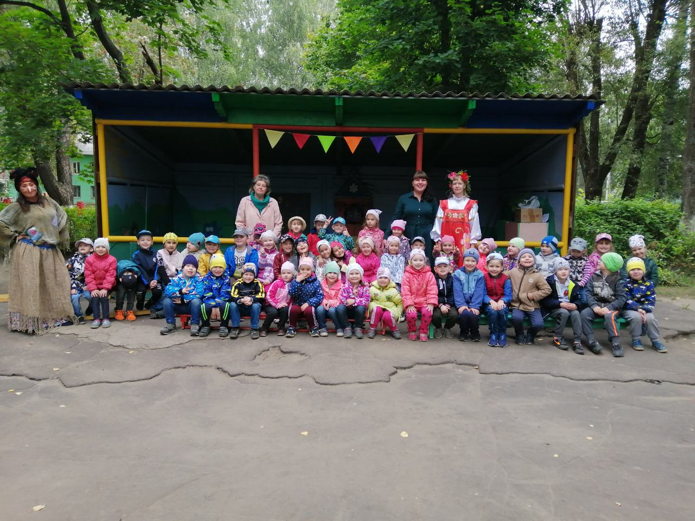
Развлечение «До свиданья, лето!!!

Slide 13
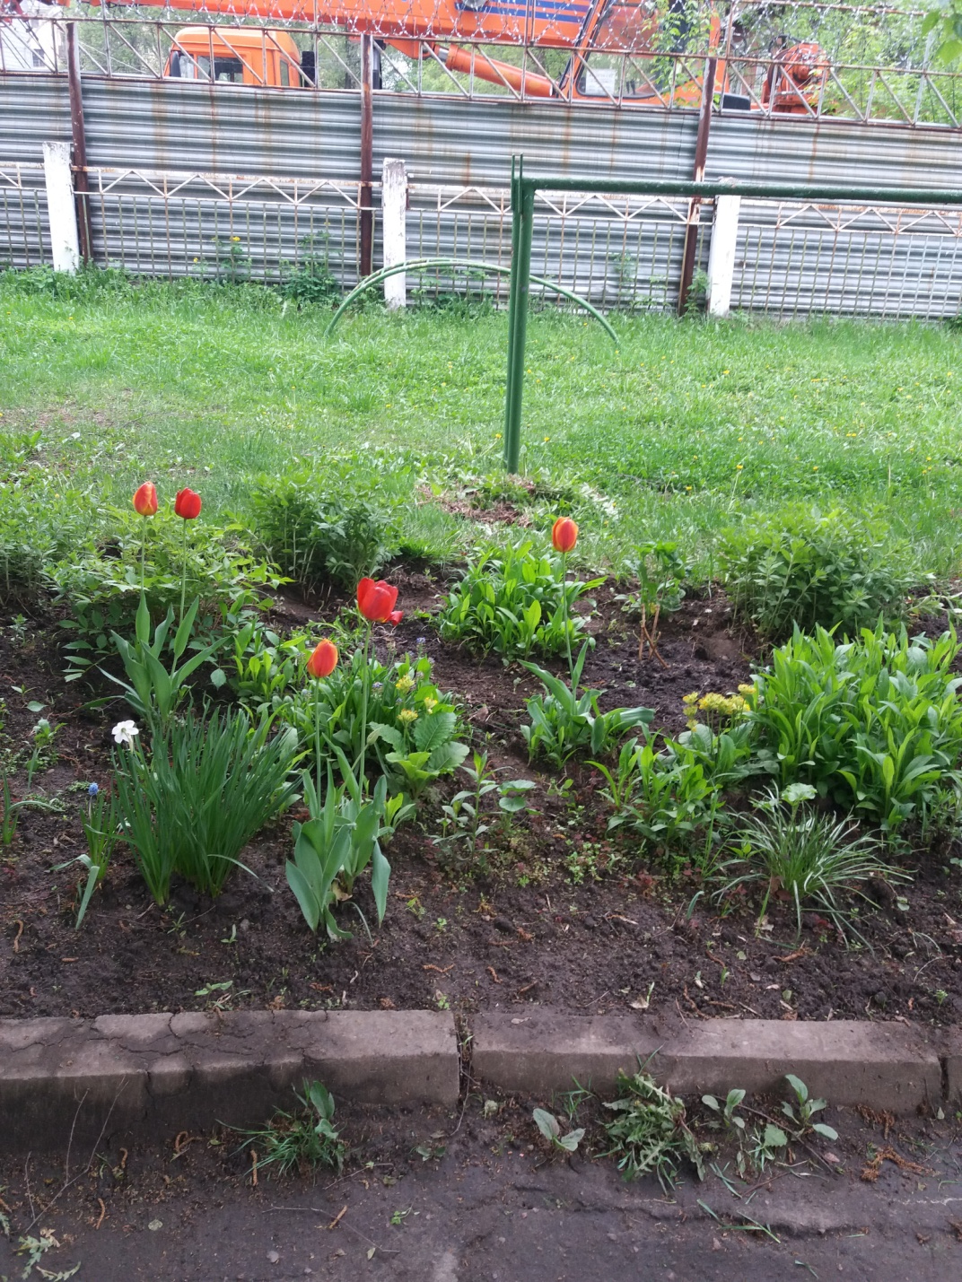
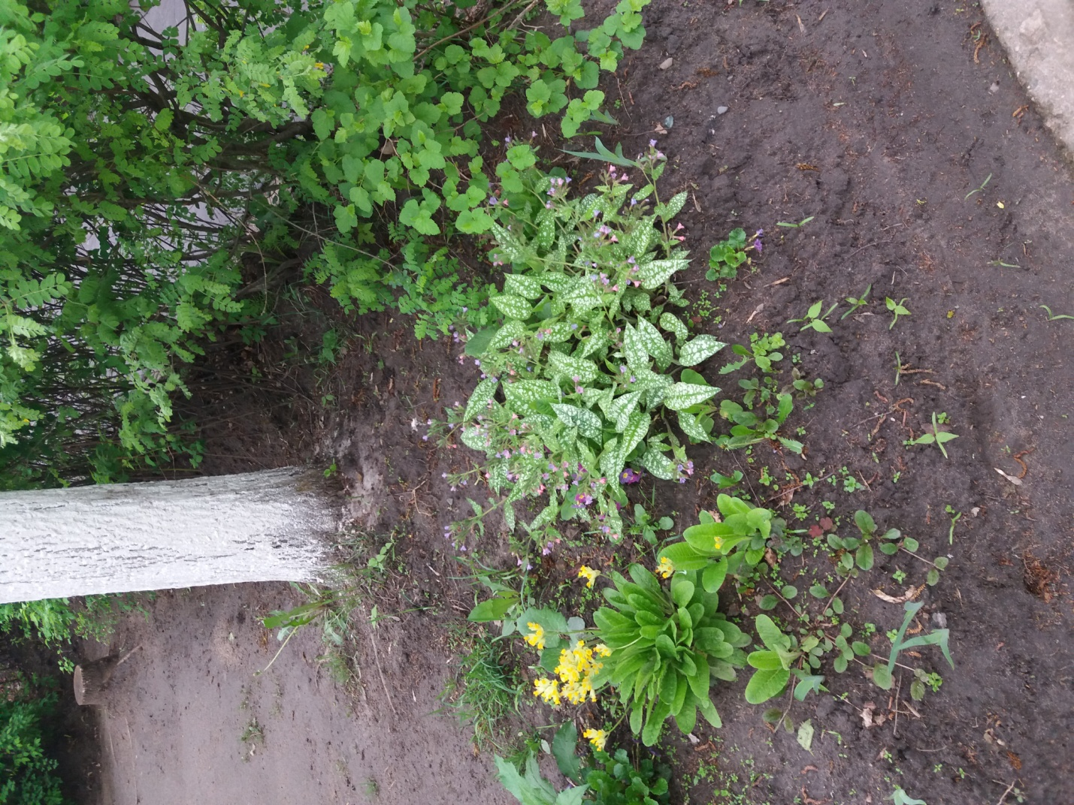
Мероприятие по экологии
Давайте вместе землю украшать,
Сажать цветы повсюду.
Давайте вместе землю уважать
И относится к ней как к чуду!

Slide 14
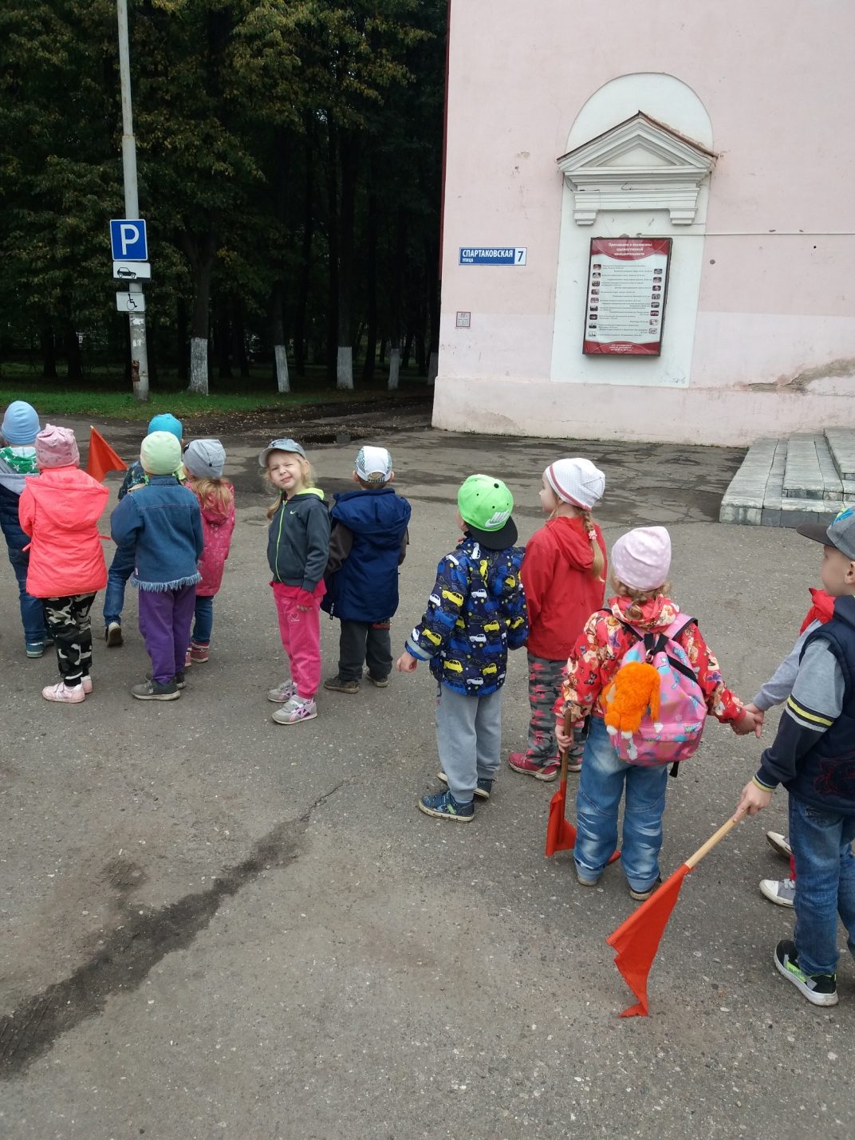
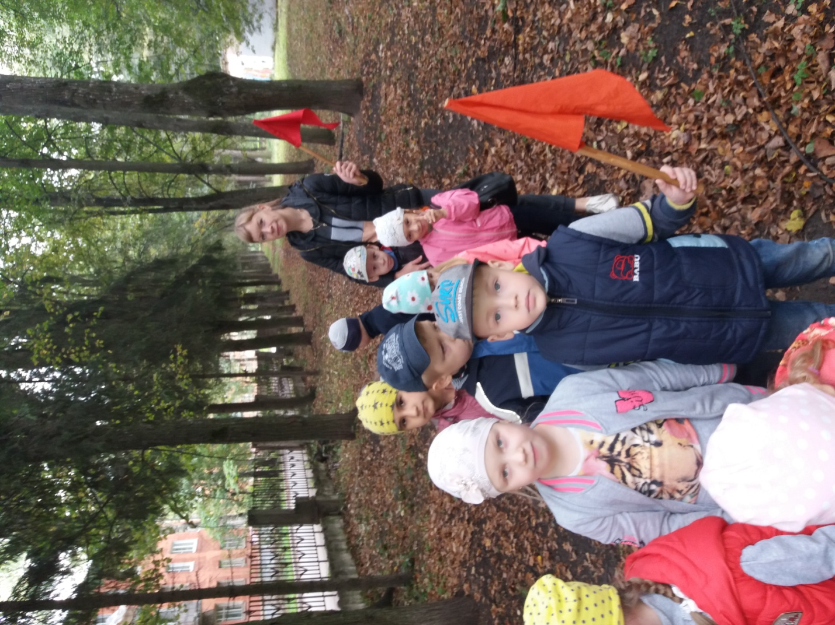
Экскурсия в библиотеку Дом культуры!

Slide 15
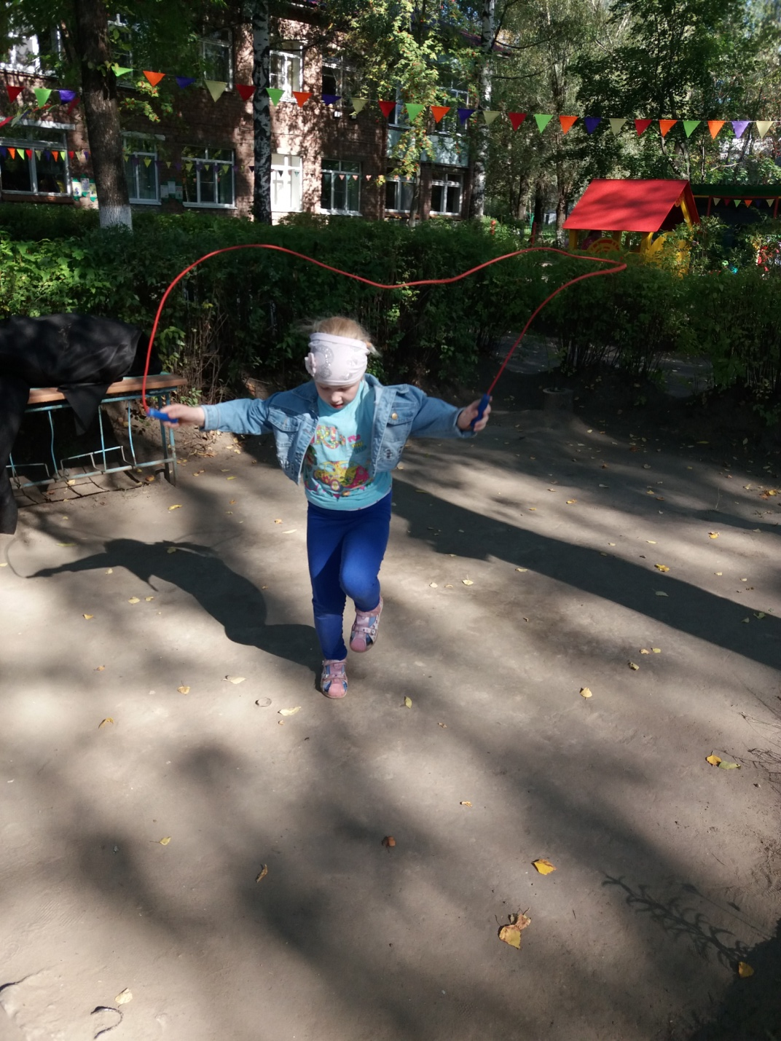
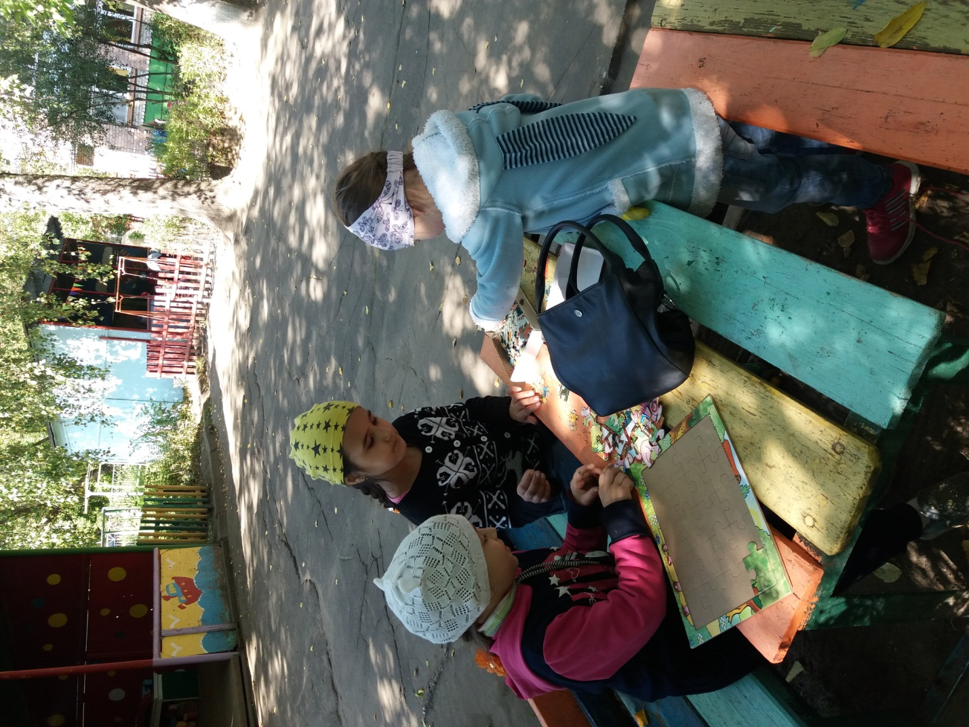
Игры на свежем воздухе!
До чего хорош денёк,
Веет лёгкий ветерок.
Солнца летнего лучи
Так приятно горячи!

Slide 16
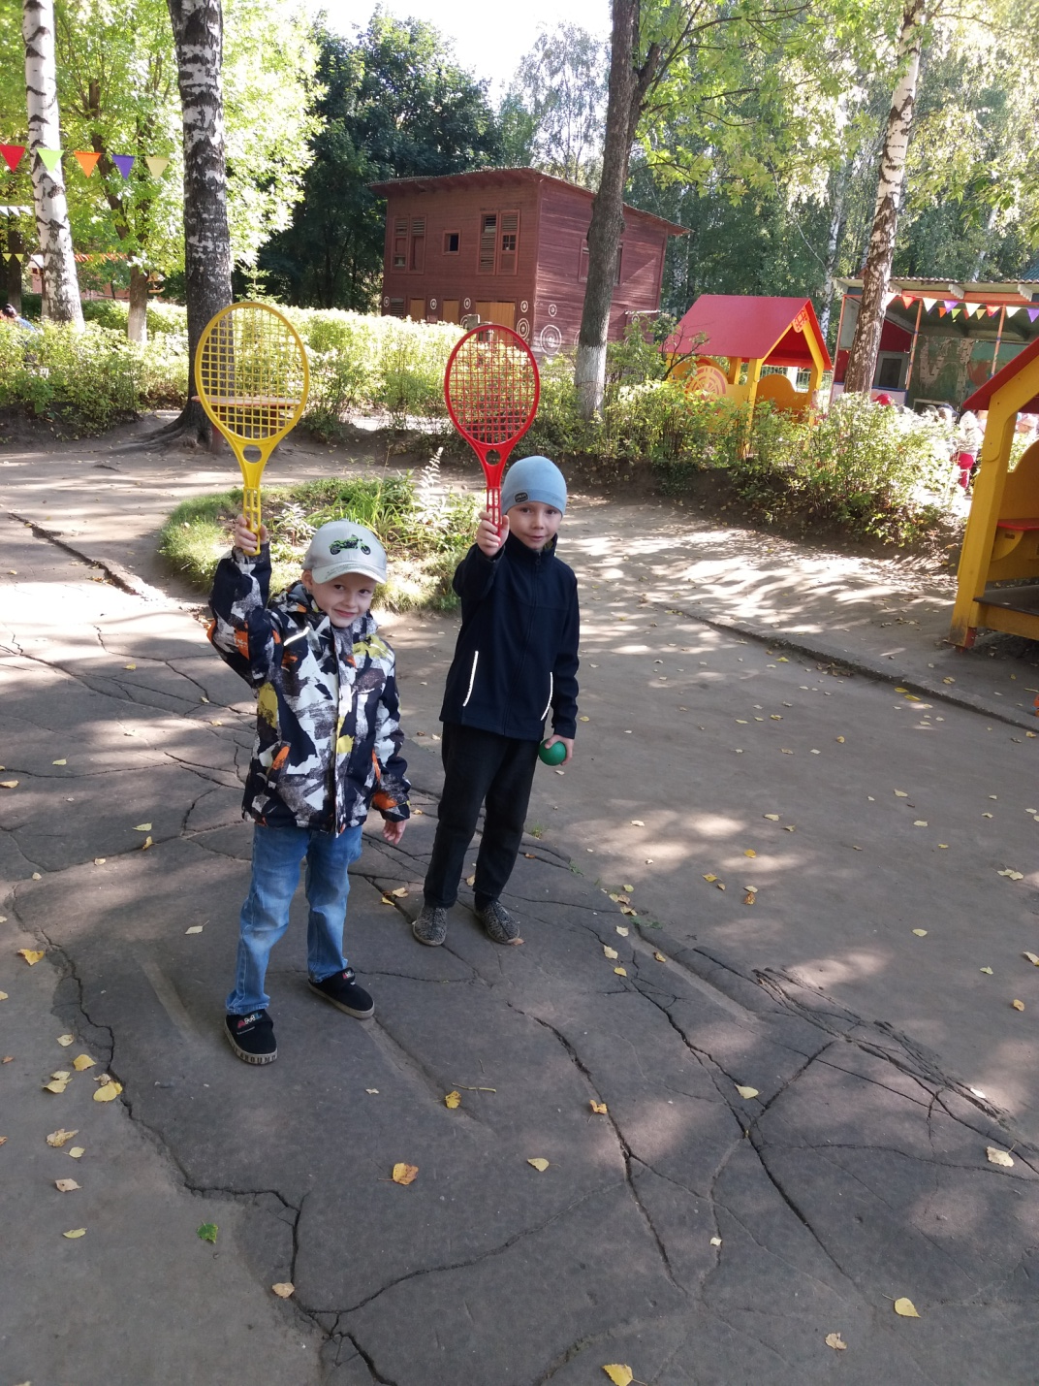

Slide 17
Вот
Оно
Какое
Наше
Лето!!!

